Slide 1


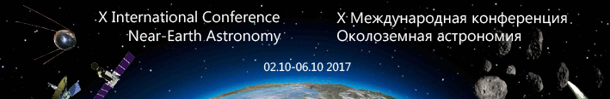
Роботизированный астероидный обзор сети НСОИ АФН, поиск АСЗ и комет из обоих полушарий Земли
Леонид Еленин (1), Юрий Круглый (2), Игорь Молотов (1)
ИПМ им. М.В. Келдыша РАН
НИИ Астрономии Харьковского национального университета

Slide 2
Задачи наблюдений астероидов в рамках проекта НСОИ АФН/ISON
Поиск новых астероидов и комет
Подхват открываемых астероидов (получение астрометрии для уточнения орбит)
Фотометрия астероидов для исследований их физических свойств
Поддержка радиолокационных экспериментов (астрометрия для уточнения орбит и фотометрия для совместной обработки с данными радиолокации)

Slide 3
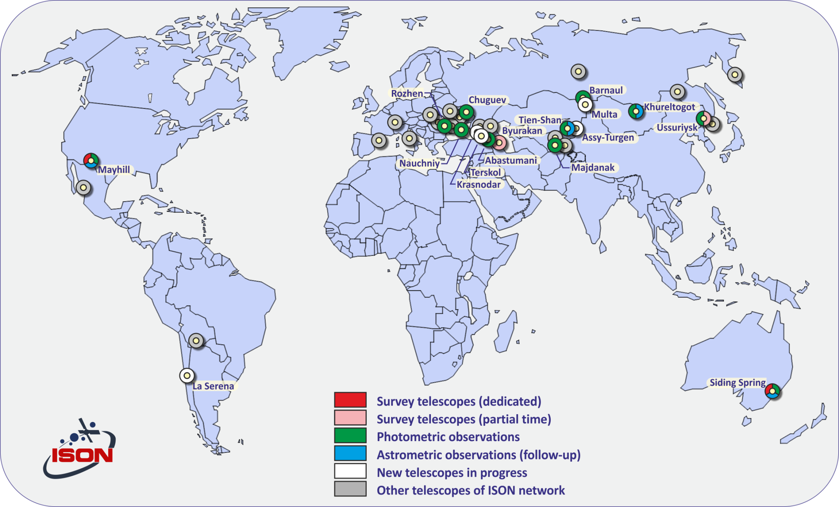
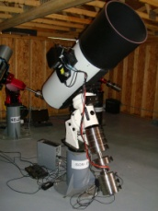
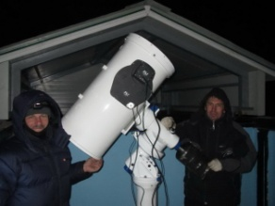
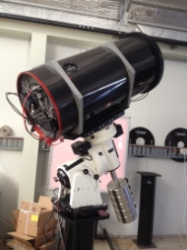
Обсерватории сети НСОИ АФН, участвующие в наблюдениях астероидов

Slide 4
Статус обзорных астероидных наблюдений НСОИ АФН
2 обзора с 40-см телескопами в Нью-Мексико, США и Сайдинг Спринг, Австралия (совместный проект с университетом Берна, Швейцария) на монтировках AP-1600GTO, удаленные наблюдения через Интернет
Создан центр планирования астероидных обзоров
Создан центр обработки ПЗС-кадров астероидных обзоров – снимки перекачиваются в ИПМ в реальном времени и здесь обрабатываются
Отработан взаимный подхват новых объектов, когда по новым объектам, открытым одним телескопом, проводятся уточняющие наблюдения вторым инструментом

Slide 5
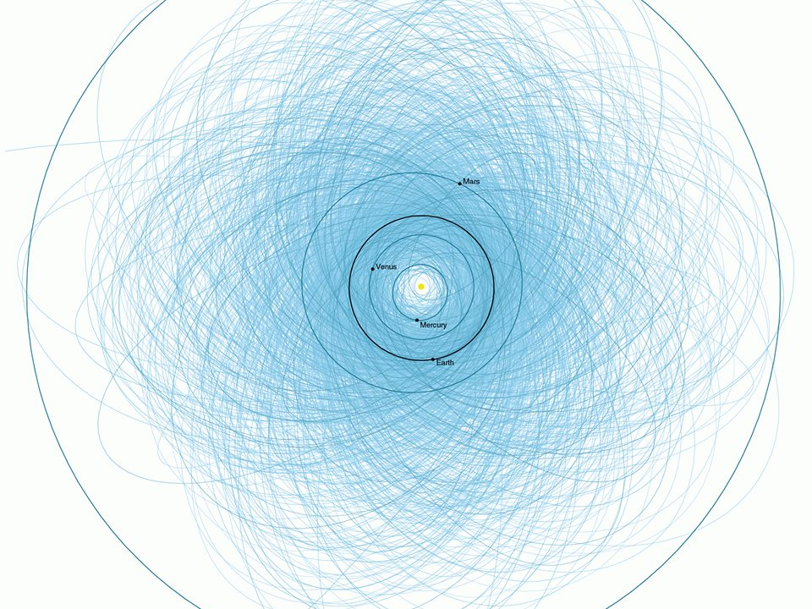
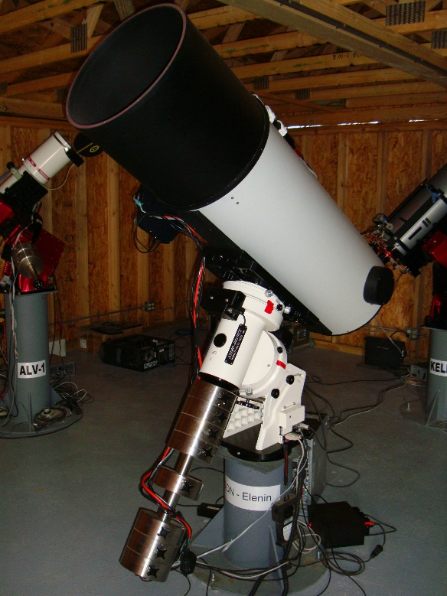
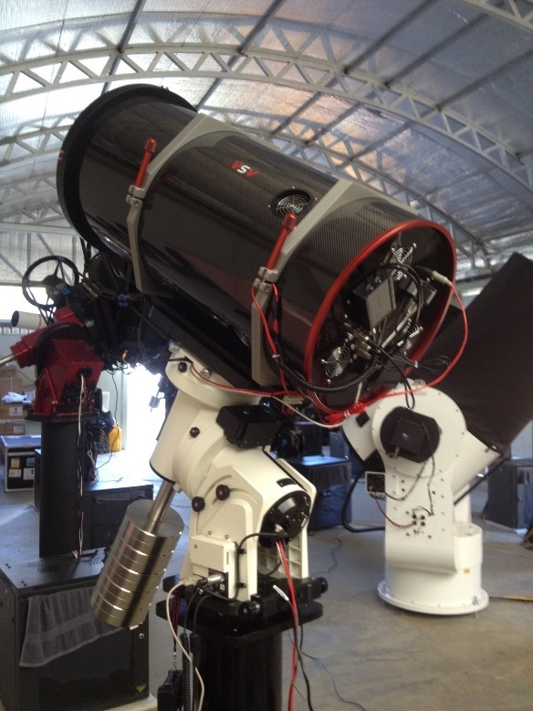
Удаленные обсерватории ISON
ISON-NM (H15)
ISON-SSO (Q60)
Апертура – 400 мм
Относительное отверстие – f/3
Камера – FLI PL16803
Поле зрения – 1.65°х1.65°
Фильтры – B,V,R,I,Cr
Апертура – 400 мм
Относительное отверстие – f/2.4
Камера – FLI ML16803
Поле зрения – 2.25°х2.25°
Фильтры – нет

Slide 6
Цели пробных астероидных обзоров
Отработка роботизированных наблюдений – подбор комплекта оборудования и программного обеспечения (переход от ПО CoLiTec к ПО SkySift +25% увеличения покрытия)
Создание замкнутого комплекса собственного программного обеспечения для роботизированных обсерваторий (переход от ACP к собственному ПО управления телескопом +25% увеличения покрытия)
Отработка концепции астероидных обзоров «второй волны» – обзоров с малыми телескопами, обеспечивающими полное покрытие небесной сферы, чтобы обнаруживать быстрые АСЗ, пропущенные специализированными обзорами с большими телескопами

Slide 7
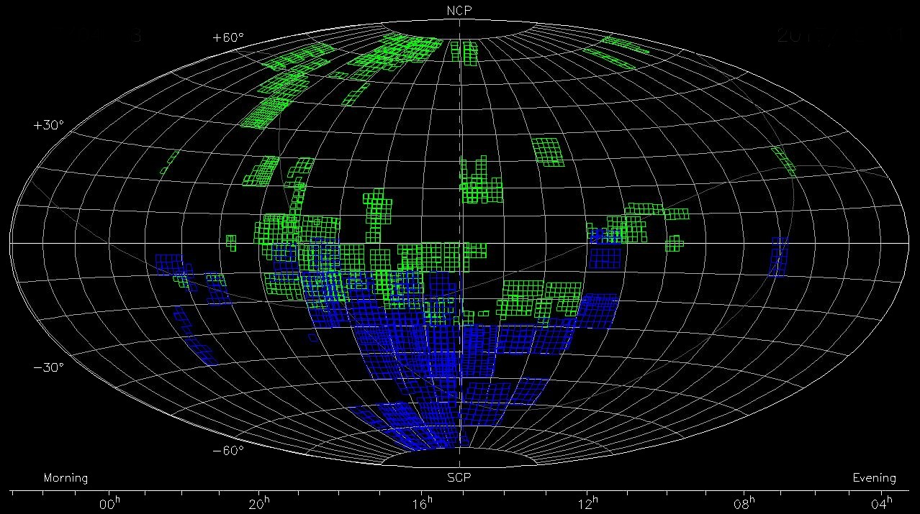
Покрытие небесной сферы обзорами НСОИ АФН за апрель-май 2017 г.

Slide 8
Результаты обзорных наблюдений
Получено более 1 млн. измерений
Открыто 1750 астероидов главного пояса, 17 АСЗ, 8 комет, 20 троянце Юпитера, 4 объекта семейства Хильды, 4 объекта семейства Кентавра
В 2016 году обоими обсерваториями получено 213 тысяч позиционных измерений, открыты 22 новых астероида, включая АСЗ 2016 NX. 13 АСЗ наблюдались в поддержку сеансов радиолокации.
За первый квартал 2017 года было получено 68.5 тысяч измерений и открыта комета C/2017 A3 (Elenin).

Slide 9
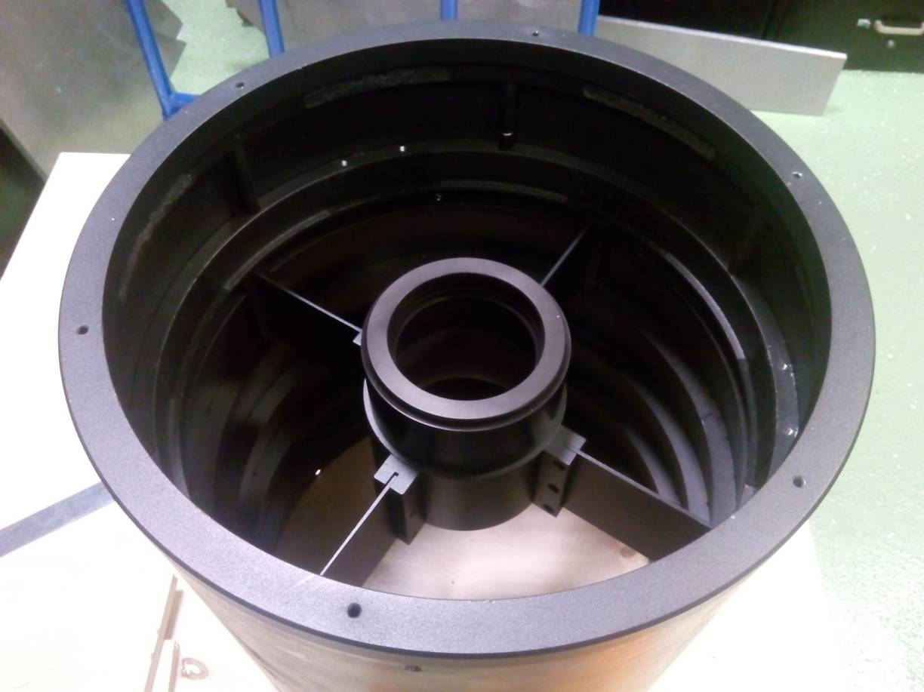
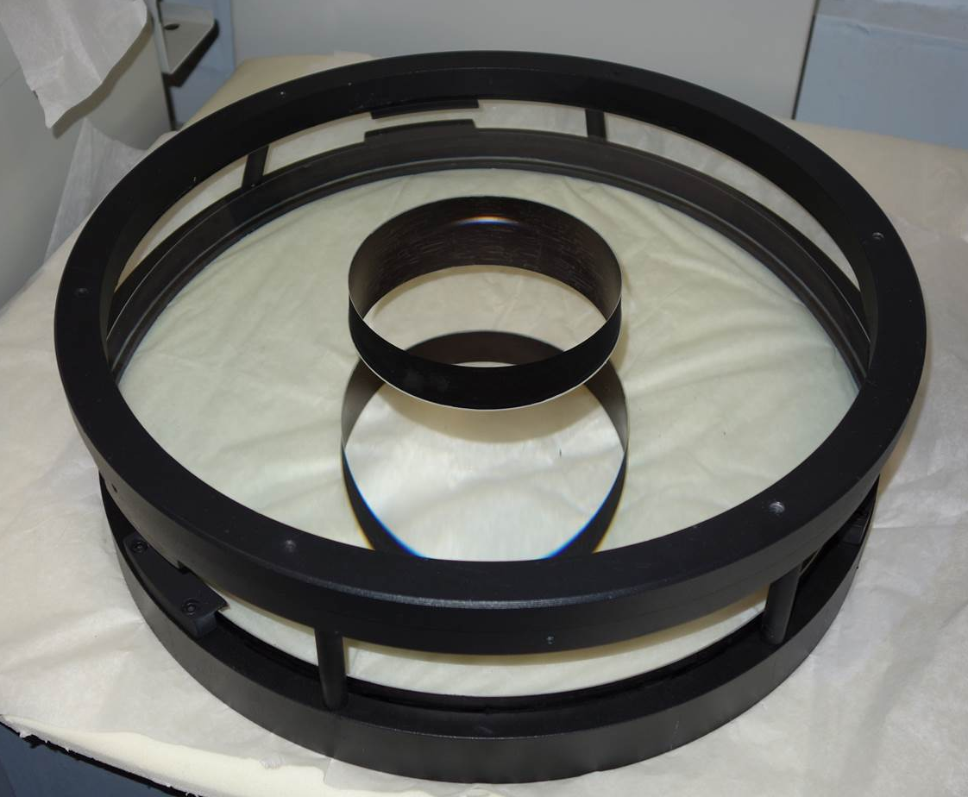
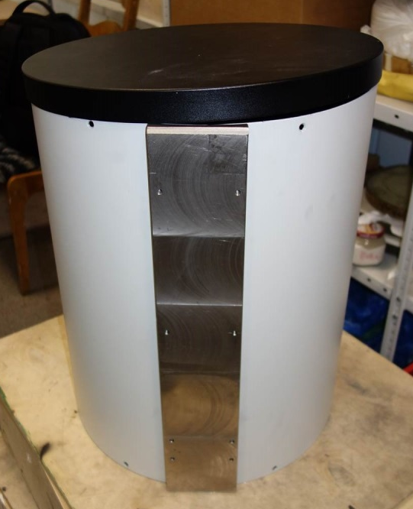
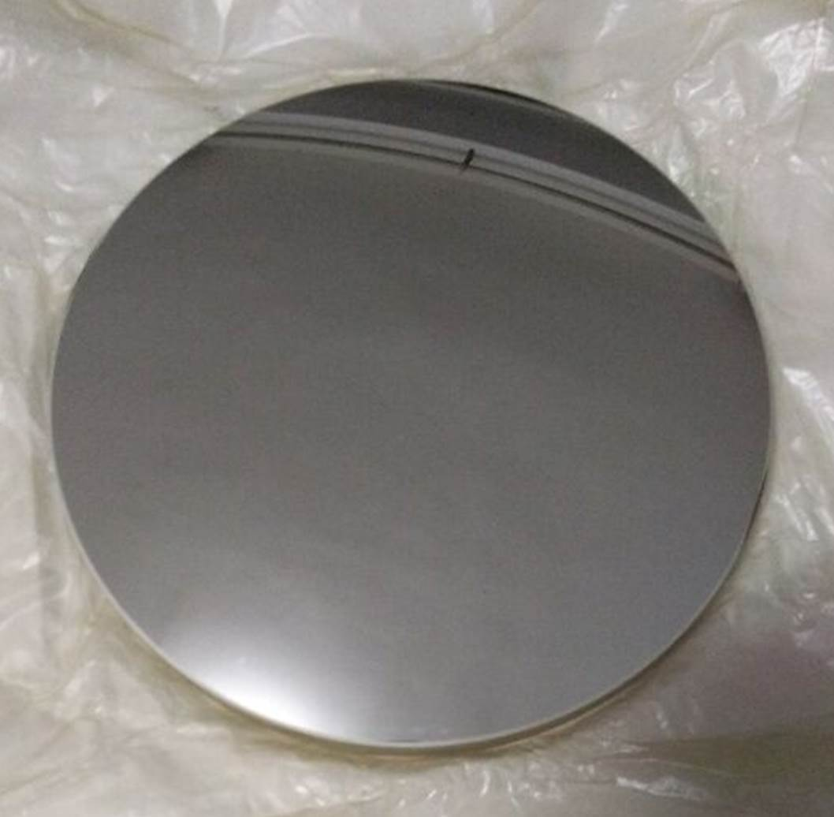
Перспективы обзорных наблюдений НСОИ АФН связаны с окончанием производства двух 40-см телескопов новой серии с полем зрения 4x5,5 градусов: на фото – труба, полноапертурный корректор, зеркало Манжена

Slide 10
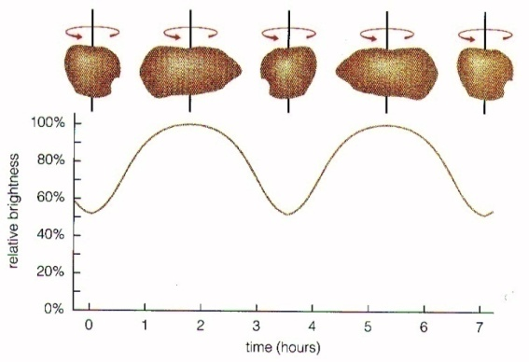
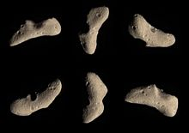
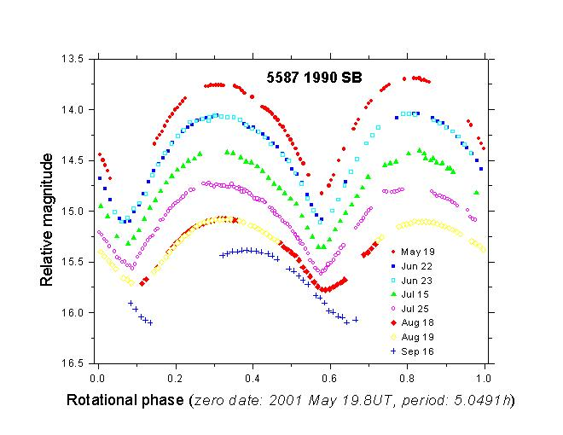
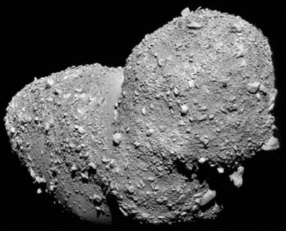
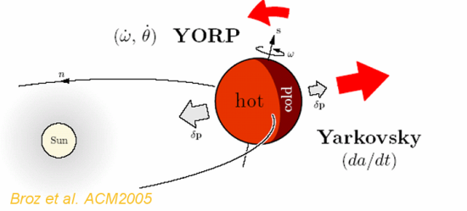
Фотометрия АСЗ
Цели изучения астероидов:
Определение размеров астероидов
Изучение параметров вращения, формы тел и оптических свойств поверхностей астероидов
Обнаружение двойных и кратных астероидов и определение параметров этих систем
Влияние негравитационных сил на скорости и наклоны осей вращения астероидов (ЯОРП-эффект)
КРИВЫЕ БЛЕСКА
433 Eros
25143 Itokawa
Эффект Ярковского-О'Кифа-Радзиевского-Пэддэка
Двойной АСЗ 1996 FG3

Slide 11
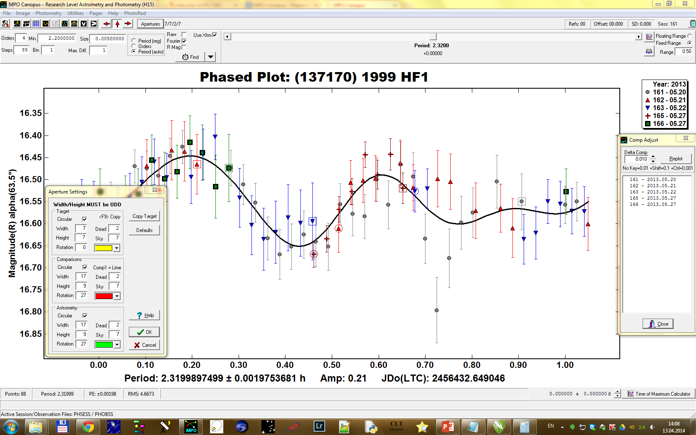
Програмное обеспечение для фотометрии
MPO Canopus
http://www.minorplanetobserver.com/MPOSoftware/MPOCanopus.htm

Slide 12
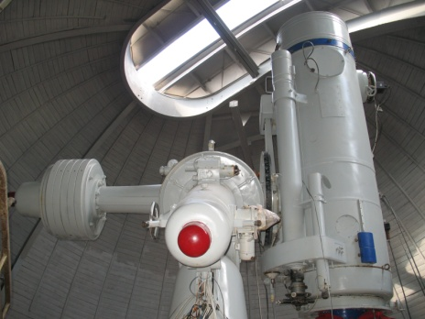
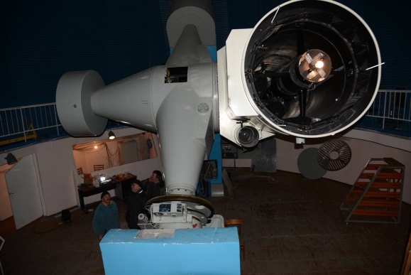
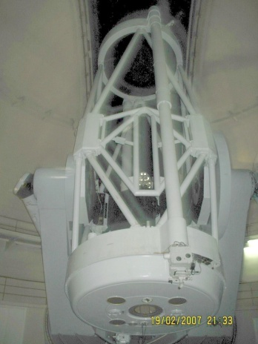
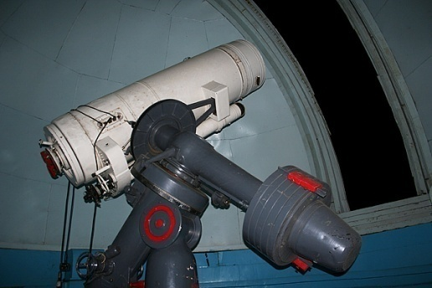
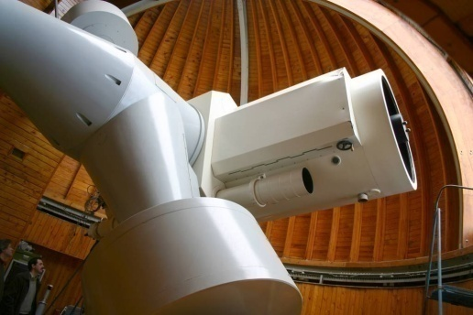
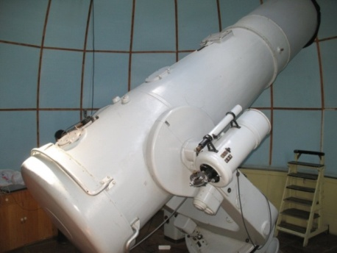
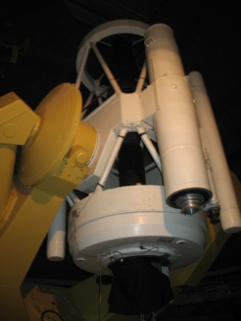
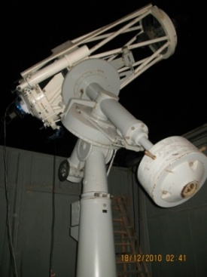
Фотометрия АСЗ в проекте НСОИ АФН
В наблюдениях периодически участвуют 16 телескопов – наиболее крупные из них: 2,6 м ЗТШ Научный (Крым), 2-м Цейсс-2000 в Рожене (Болгария), 1,5 м АЗТ-22 на Майданаке (Узбекистан), 1 м Цейсс-1000 в Симеизе (Крым), 1 м Цейсс-1000 на Тянь-Шане (Казахстан), 70 см АС-32 в Абастумани (Грузия), 70 см АЗТ-8 в Чугуеве и Лесниках (Украина)

Slide 13
Результаты фотометрических наблюдений астероидов
Фотометрическими наблюдениями получено более 400 кривых блеска для 180 АСЗ, открыто 9 двойных астероидов, YORP-эффект подтвержден у 5 АСЗ
В 2016 г. на 200 ночах наблюдались 44 АСЗ. Оценены периоды вращения для 15 АСЗ и для более 20 – подтверждены или улучшены. На кривых блеска астероидов (3122) Florence и (337866) 2001 WL15 обнаружены признаки возможной двойственности этих тел.
Количество ночей наблюдений простых и двойных АСЗ в 2013-2016 гг.
Количество простых и двойных АСЗ, наблюдавшихся в 2013 – 2016 гг.

Slide 14
Примеры работ 2016 г.
Составная кривая блеска АСЗ (326683) 2002 WP по наблюдениям на 1-м телескопе Цейс-1000 на Тянь-Шаньской обсерватории, показала очень вытянутую, сигарообразную форму тела астероида. Впервые определен период вращения астероида.
Кривая блеска 40-метрового АСЗ 2016 PA40 по наблюдениям на 2.6-м телескопе ЗТШ, которая показала сверхбыстрое вращение астероида с периодом равным 12.5 минут.

Slide 15
Ожидается подтверждение влияния YORP эффекта на скорость вращения
Составная кривая блеска астероида (1685) Торо по наблюдениям на 70-см телескопе АС-32 в Абастумани в феврале 2016 г.
Составная кривая блеска астероида (138852) 2000 WN10, орбита которого ко-орбитальна орбите Земли, полученная по наблюдениям на 2.6-м телескопе ЗТШ в КрАО

Slide 16
Развитие фотометрических наблюдений
В 2017 г. были проведены пробные наблюдения астероида на 80-см телескопе К-800 в обсерватории на пике Терскол
80-см телескоп РК-800 в Маяках (Украина) переориентируется на фотометрию астероидов в связи с прекращением наблюдений космического мусора
Возобновлены наблюдения на Цейсс-1000 в Симеизе (с нашими наблюдателями)
Перспектива наблюдений на 40-см телескопах мексиканских обсерваторий в Косале и Нуэво-Леоне
Установка 50-см телескопа в Мульте (республика Алтай)
Ремонт 1,25 м АЗТ-11 в Абастумани?

